Slide 1
Kombinatorial
Matematika Diskrit
NELLY INDRIANI W. S.Si., M.T
TEKNIK INFORMATIKA - UNIKOM

Slide 2
Kompetensi: Menyelesaikan Kasus-kasus Kombinasi Dan Permutasi Menggunakan Fungsi-fungsi Dalam Kombinatorial
Cakupan Materi:
Definisi
Kaidah dasar
Inklusi-eksklusi
Permutasi
Kombinasi
Rencana kegiatan
Materi
Latihan

Slide 3
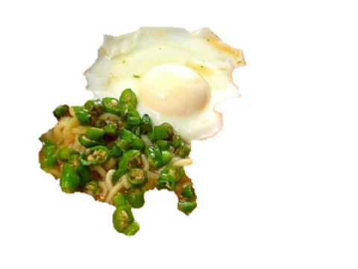
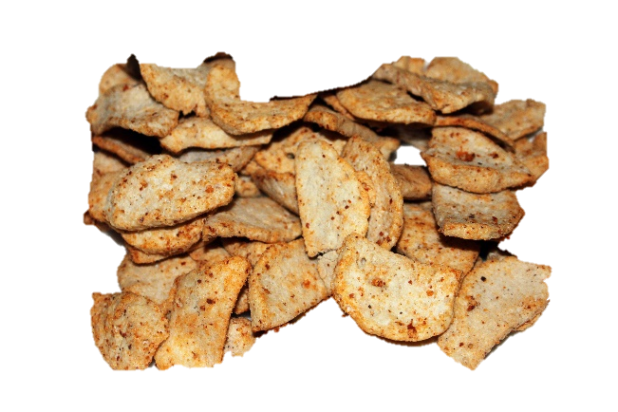
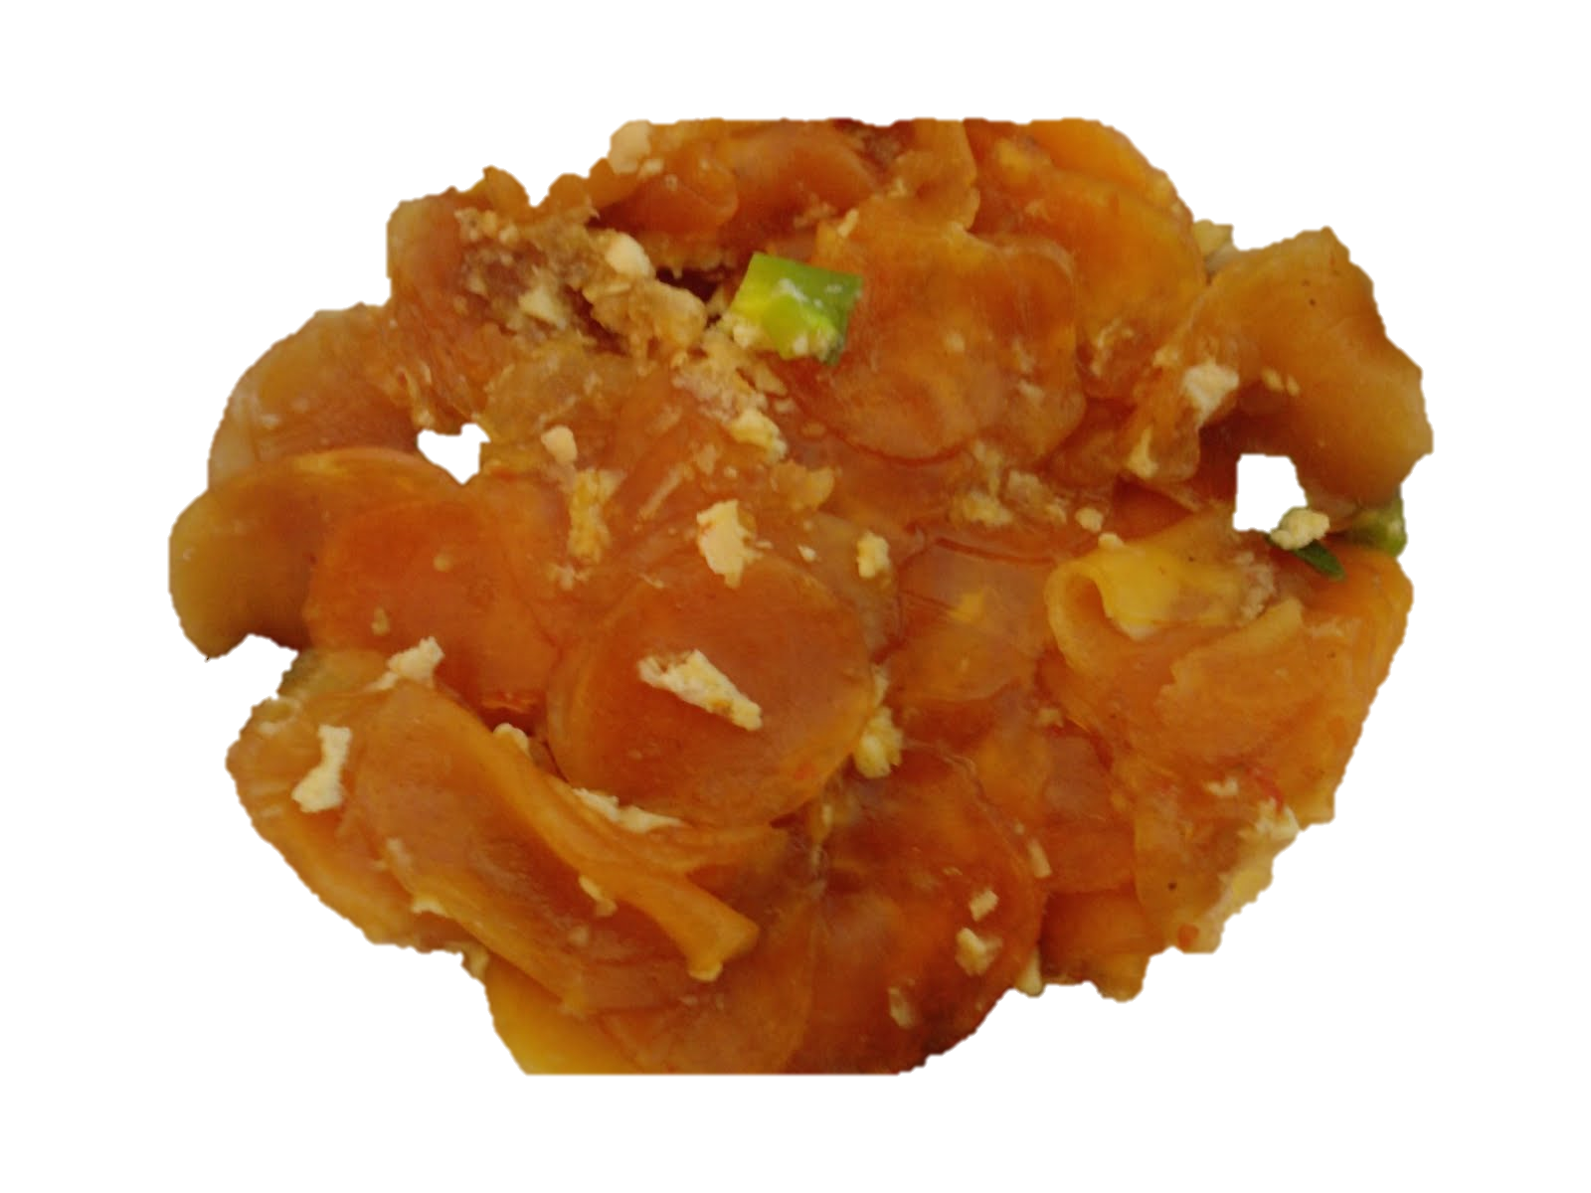
BERAPA MACAM cara untuk menyusun menu (1 minuman + 1 makanan)

Slide 4
Definisi
Kombinatorial adalah cabang matematika untuk menghitung jumlah penyusunan objek-objek tanpa harus mengenumerasi semua kemungkinan susunannya.

Slide 5
Kaidah Dasar Menghitung
Kaidah perkalian (rule of product)
Percobaan 1: p hasil
Percobaan 2: q hasil
Percobaan 1 dan percobaan 2 : p × q hasil
2. Kaidah penjumlahan (rule of sum)
Percobaan 1: p hasil
Percobaan 2: q hasil
Percobaan 1 atau percobaan 2 : p + q hasil

Slide 6
Contoh
contoh 1. ketua angkatan if 2014 hanya 1 orang (pria atau wanita, tidak bias gender). jumlah pria if 2014 = 65 orang dan jumlah wanita = 15 orang. berapa banyak cara memilih ketua angkatan?
penyelesaian: 65 + 15 = 80 cara.
contoh 2. dua orang perwakilan if 2014 mengikuti lomba. wakil yang dipilih 1 orang pria dan 1 orang wanita. berapa banyak cara memilih 2 orang wakil tersebut?
penyelesaian: 65 × 15 = 975 cara.

Slide 7
Perluasan Kaidah Dasar Menghitung
Misalkan ada n percobaan, masing-masing dg p_{i} hasil
1. Kaidah perkalian (rule of product)
p₁ × p₂ × … × p_{n} hasil
2. Kaidah penjumlahan (rule of sum)
p₁ + p₂ + … + p_{n} hasil

Slide 8
Contoh 3. Bit biner hanya 0 dan 1. Berapa banyak string biner yang dapat dibentuk jika:
(a) panjang string 5 bit
(b) panjang string 8 bit (= 1 byte)
Penyelesaian:
(a) 2 × 2 × 2 × 2 × 2 = 2⁵ = 32 buah
(b) 2⁸ = 256 buah

Slide 9
Contoh 4. Berapa banyak bilangan ganjil antara 1000 dan 9999 (termasuk 1000 dan 9999 itu sendiri) yang
(a) semua angkanya berbeda
(b) boleh ada angka yang berulang.
Penyelesaian:
(a) posisi satuan : 5 kemungkinan angka (1, 3, 5, 7, 9)
posisi ribuan : 8 kemungkinan angka ( 1 sd 9)
posisi ratusan : 8 kemungkinan angka
posisi puluhan: 7 kemungkinan angka
Banyak bilangan ganjil seluruhnya = (5)(8)(8)(7) = 2240 buah.

Slide 10
(b) posisi satuan: 5 kemungkinan angka (yaitu 1, 3, 5, 7 dan 9);
posisi ribuan: 9 kemungkinan angka (1 sampai 9)
posisi ratusan: 10 kemungkinan angka (0 sampai 9)
posisi puluhan: 10 kemungkinan angka (0 sampai 9)
Banyak bilangan ganjil seluruhnya = (5)(9)(10)(10) = 4500

Slide 11
Latihan:
(a) berapa banyak bilangan genap 2-angka?
(b) berapa banyak bilangan ganjil 2-angka dengan setiap angka berbeda?
dari 100.000 buah bilangan bulat positif pertama, berapa banyak bilangan yang mengandung tepat 1 buah angka 3, 1 buah angka 4, dan 1 buah angka 5?

Slide 12
Tersedia 6 huruf: a, b, c, d, e, f. Berapa jumlah pengurutan 3 huruf jika:
(a) tidak ada huruf yang diulang;
(b) boleh ada huruf yang berulang;
(c) tidak boleh ada huruf yang diulang, tetapi huruf e harus ada;
(d) boleh ada huruf yang berulang, huruf e harus ada
Tentukan banyak cara pengaturan agar 3 orang mahasiswa Jurusan Teknik Informatika (IF), 4 orang mahasiswa Teknik Kimia (TK), 4 orang mahasiswa Teknik Geologi (GL), dan 2 orang mahasiswa Farmasi (FA) dapat duduk dalam satu baris sehingga mereka dari departemen yang sama duduk berdampingan?

Slide 13
Prinsip Inklusi-Eksklusi

Slide 14
Permutasi

Slide 16
Definisi: Permutasi adalah jumlah urutan berbeda dari pengaturan objek-objek.
Permutasi merupakan bentuk khusus aplikasi kaidah perkalian.
Misalkan jumlah objek adalah n, maka
urutan pertama dipilih dari n objek,
urutan kedua dipilih dari n – 1 objek,
urutan ketiga dipilih dari n – 2 objek,
…
urutan terakhir dipilih dari 1 objek yang tersisa.
Menurut kaidah perkalian, permutasi dari n objek adalah
n(n – 1) (n – 2) … (2)(1) = n!

Slide 17
Contoh 6. Berapa banyak “kata” yang terbentuk dari kata “HAPUS”?
Penyelesaian:
Cara 1: (5)(4)(3)(2)(1) = 120 buah kata
Cara 2: P(5, 5) = 5! = 120 buah kata
Contoh 7. Berapa banyak cara mengurutkan nama 25 orang mahasiswa?
Penyelesaian: P(25, 25) = 25!

Slide 18
Permutasi r dari n elemen
Ada enam buah bola yang berbeda warnanya dan 3 buah kotak. Masing-masing kotak hanya boleh diisi 1 buah bola. Berapa jumlah urutan berbeda yang mungkin dibuat dari penempatan bola ke dalam kotak-kotak tersebut?
Penyelesaian:
kotak 1 dapat diisi oleh salah satu dari 6 bola (ada 6 pilihan);
kotak 2 dapat diisi oleh salah satu dari 5 bola (ada 5 pilihan);
kotak 3 dapat diisi oleh salah satu dari 4 bola (ada 4 pilihan).
Jumlah urutan berbeda dari penempatan bola = (6)(5)(4) = 120

Slide 21
Latihan:
1. Sebuah mobil mempunyai 4 tempat duduk. Berapa banyak cara 3 orang didudukkan jika diandaikan satu orang harus duduk di kursi sopir?

Slide 22
Kombinasi
Bentuk khusus dari permutasi adalah kombinasi. Jika pada permutasi urutan kemunculan diperhitungkan, maka pada kombinasi, urutan kemunculan diabaikan.
Misalkan ada 2 buah bola yang warnanya sama 3 buah kotak. Setiap kotak hanya boleh berisi paling banyak 1 bola.

Slide 25
C(n, r) sering dibaca "n diambil r", artinya r objek diambil dari n buah objek.
Definisi 3. Kombinasi r elemen dari n elemen, atau C(n, r), adalah jumlah pemilihan yang tidak terurut r elemen yang diambil dari n buah elemen.

Slide 26
Interpretasi Kombinasi

Slide 30
Latihan:
Kursi-kursi di sebuah bioskop disusun dalam baris-baris, satu baris berisi 10 buah kursi. Berapa banyak cara mendudukkan 6 orang penonton pada satu baris kursi:
(a) jika bioskop dalam keadaan terang
(b) jika bioskop dalam keadaan gelap
2. Berapa banyak cara membentuk sebuah panitia yang beranggotakan 5 orang yang dipilih dari 7 orang pria dan 5 orang wanita, jika di dalam panitia tersebut paling sedikit beranggotakan 2 orang wanita?

Slide 31
Ada 5 orang mahasiswa jurusan Matematika dan 7 orang mahasiswa jurusan Informatika. Berapa banyak cara membentuk panitia yang terdiri dari 4 orang jika:
(a) tidak ada batasan jurusan
(b) semua anggota panitia harus dari jurusan Matematika
(c) semua anggota panitia harus dari jurusan Informatika
(d) semua anggota panitia harus dari jurusan yang sama
(e) 2 orang mahasiswa per jurusan harus mewakili.

